Slide 2
Тема 5.
Модернізація комунікації в Європі
Дмитро ШЕВЧУК

Slide 3
Модернізація
перехід від традиційного аграрного суспільства до світського, міського й індустріального. Переважною більшістю теоретиків розглядається як соціальний та цивілізаційний процес спрямованого перетворення суспільства, який тривав протягом XVI-ХХ століть.

Slide 4
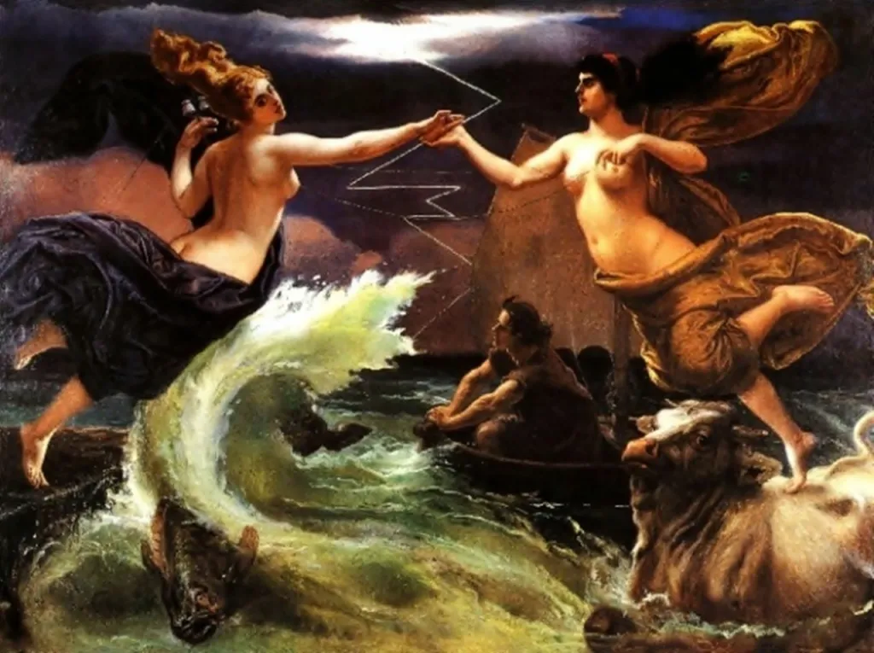
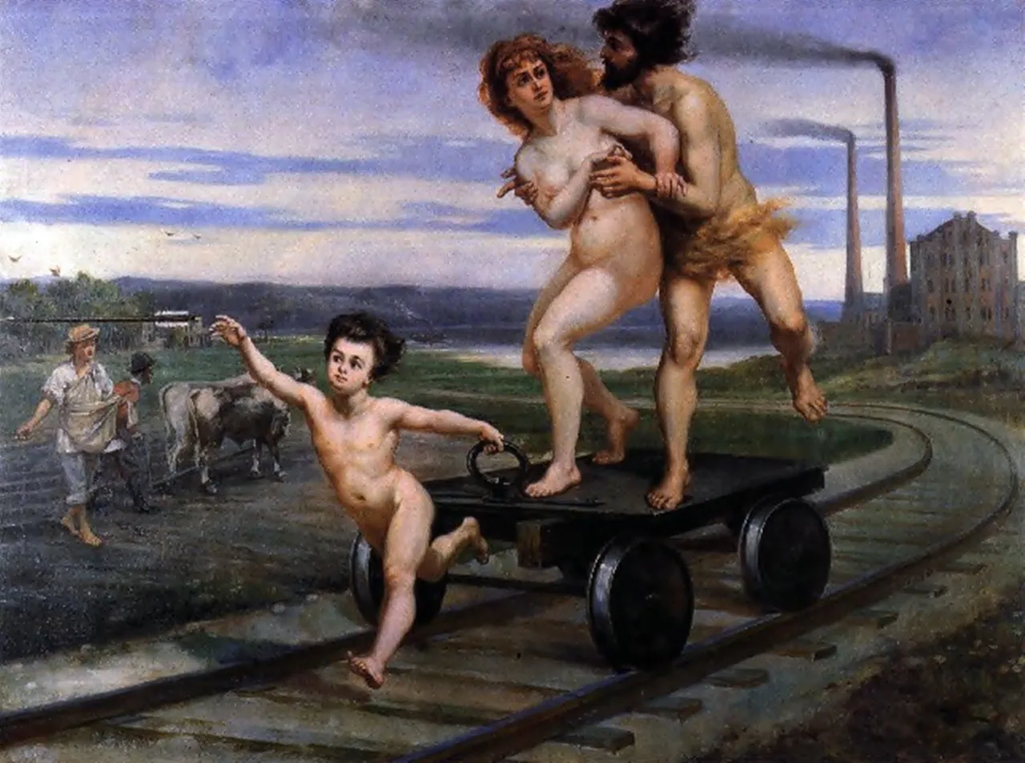
Модернізація

Slide 5
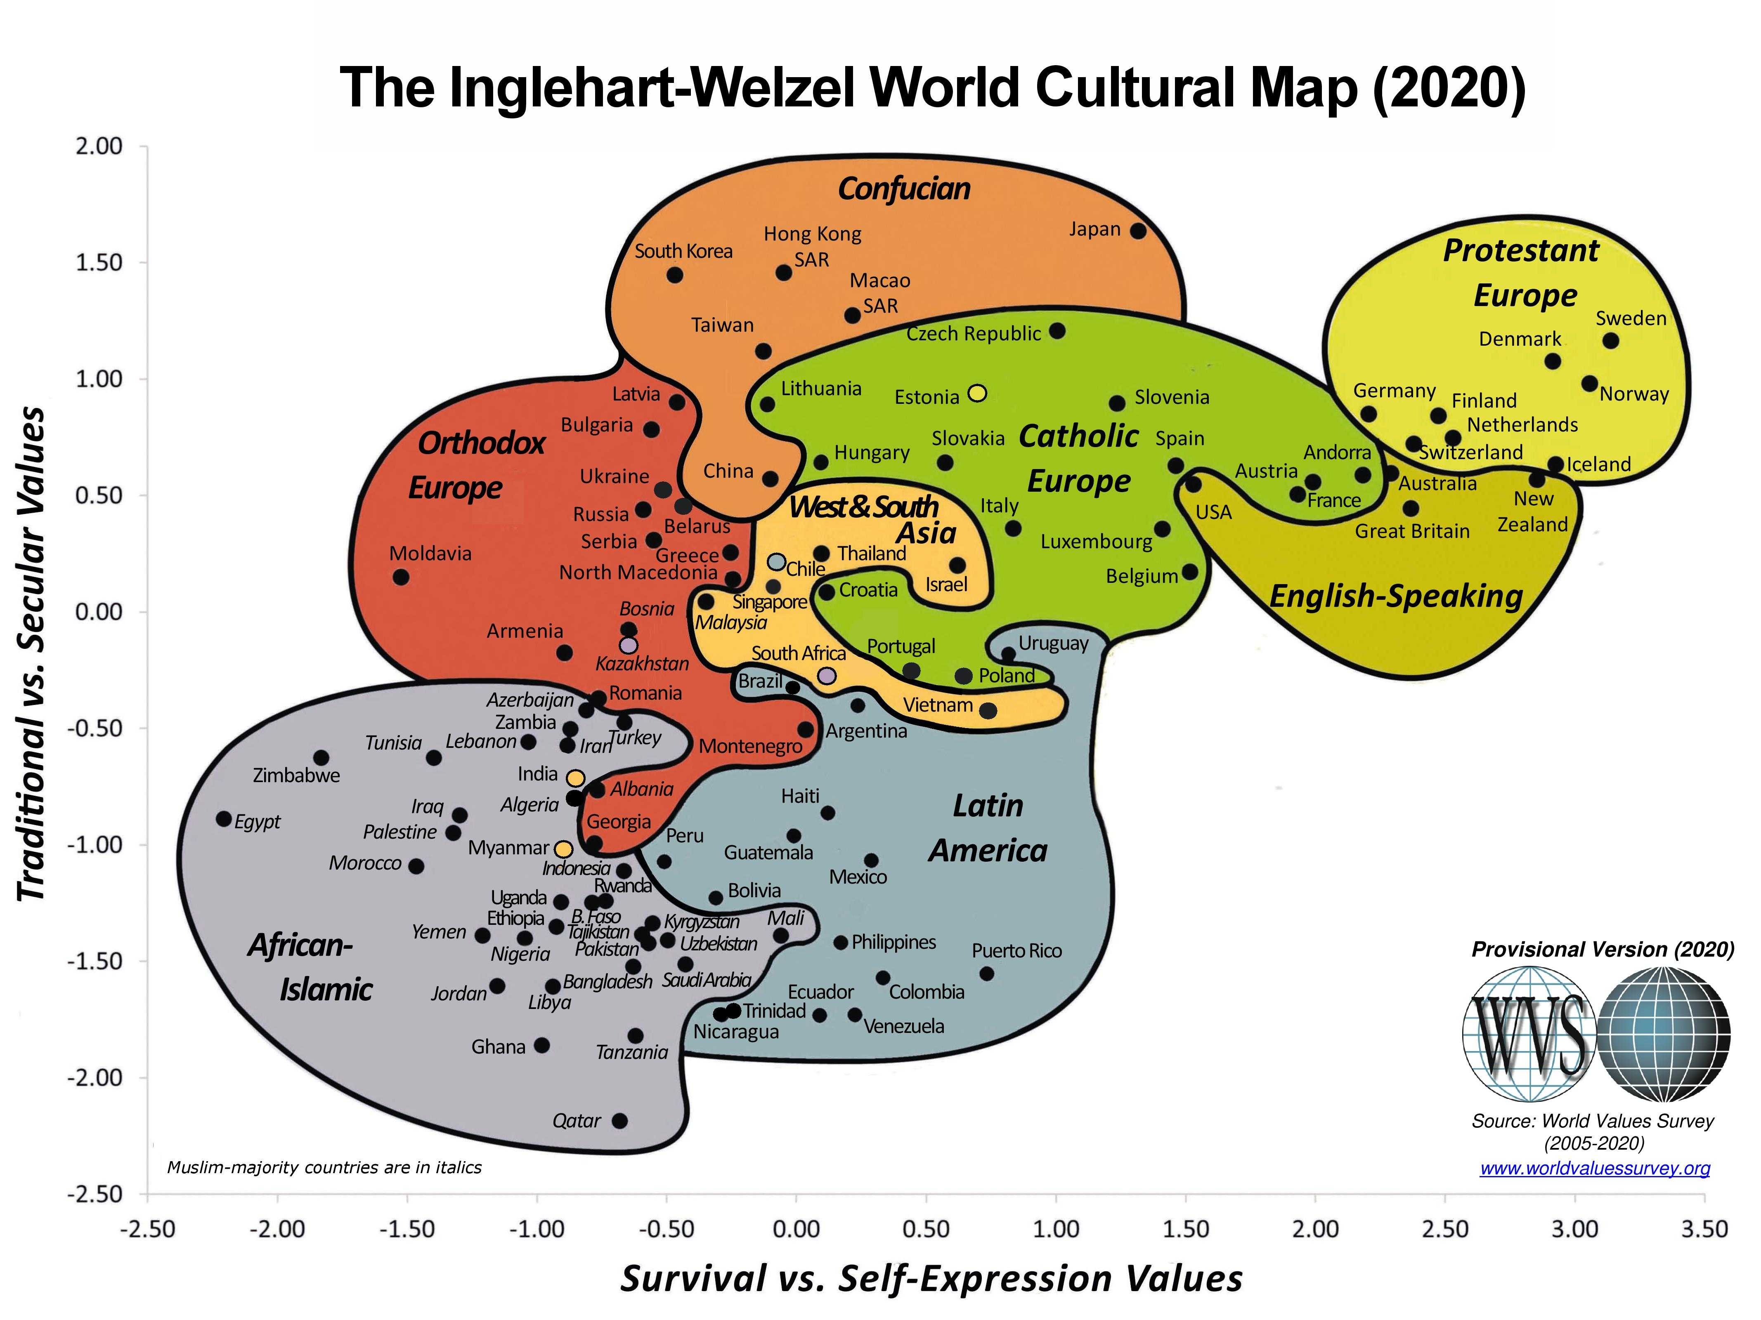
World Values Survey

Slide 6
Модернізація
Зміна мислення
Зміна звичок
Зміна авторитетів
Зміна цінностей
Notes:
У цьому визначенні "відкрите та поважне" означає "ґрунтоване на рівності цінностей партнерів"; "обмін поглядами" означає будь-який вид взаємодії, який розкриває культурні характеристики; "групи" означає будь-які типи колективу, який може діяти через своїх представників (сім'я, спільнота, об'єднання, народи); "культура" включає все, що стосується способу життя, звичаїв, вірувань та інших речей, які передавалися від покоління до покоління, а також різноманітні форми художньої творчості; "сприйняття світу" означає цінності та способи мислення.

Slide 7
Принципи модернізації
1. Інновації:
• Впровадження нових технологій, методів та підходів.
• Застосування передових наукових розробок і досліджень.
2. Ефективність:
• Підвищення продуктивності та зниження витрат.
• Оптимізація ресурсів та процесів.
3. Гнучкість:
• Здатність швидко адаптуватися до змін.
• Впровадження адаптивних та масштабованих рішень.
4. Стандартизація:
• Використання загальноприйнятих стандартів та протоколів.
• Уніфікація процесів для забезпечення сумісності та взаємодії.
5. Стійкість:
• Забезпечення довготривалої надійності та стабільності.
• Врахування екологічних аспектів та соціальної відповідальності.
Notes:
У цьому визначенні "відкрите та поважне" означає "ґрунтоване на рівності цінностей партнерів"; "обмін поглядами" означає будь-який вид взаємодії, який розкриває культурні характеристики; "групи" означає будь-які типи колективу, який може діяти через своїх представників (сім'я, спільнота, об'єднання, народи); "культура" включає все, що стосується способу життя, звичаїв, вірувань та інших речей, які передавалися від покоління до покоління, а також різноманітні форми художньої творчості; "сприйняття світу" означає цінності та способи мислення.

Slide 8
Принципи модернізації
6. Інклюзивність:
• Залучення всіх зацікавлених сторін до процесу модернізації.
• Врахування потреб та інтересів різних груп населення.
7. Прозорість:
• Відкритість та підзвітність процесів.
• Забезпечення доступу до інформації для всіх учасників.
8. Безпека:
• Захист інформації та інфраструктури від загроз.
• Впровадження надійних механізмів безпеки та захисту даних.
9. Навчання та розвиток:
• Підвищення кваліфікації.
• Створення умов для постійного навчання та розвитку.
10. Партнерство:
• Співпраця з іншими організаціями, державними установами, науковими закладами та громадськістю.
• Створення мереж для обміну досвідом та знаннями.
Notes:
У цьому визначенні "відкрите та поважне" означає "ґрунтоване на рівності цінностей партнерів"; "обмін поглядами" означає будь-який вид взаємодії, який розкриває культурні характеристики; "групи" означає будь-які типи колективу, який може діяти через своїх представників (сім'я, спільнота, об'єднання, народи); "культура" включає все, що стосується способу життя, звичаїв, вірувань та інших речей, які передавалися від покоління до покоління, а також різноманітні форми художньої творчості; "сприйняття світу" означає цінності та способи мислення.

Slide 9
Перешкоди для модернізації
Колективізм
Наголос на груповій ідентичності над індивідуальною ідентичністю створює непотрібні зобов'язання, які можуть перешкоджати розвитку індивідуума. Очікування від дітей залишити школу раніше і допомагати батькам у сільському господарстві є одним з таких прикладів.
Партикуляризм
Призначення ролей на основі сімейних зв'язків у багатьох бідних країнах зменшує можливості для компетентних і талановитих людей.
Notes:
У цьому визначенні "відкрите та поважне" означає "ґрунтоване на рівності цінностей партнерів"; "обмін поглядами" означає будь-який вид взаємодії, який розкриває культурні характеристики; "групи" означає будь-які типи колективу, який може діяти через своїх представників (сім'я, спільнота, об'єднання, народи); "культура" включає все, що стосується способу життя, звичаїв, вірувань та інших речей, які передавалися від покоління до покоління, а також різноманітні форми художньої творчості; "сприйняття світу" означає цінності та способи мислення.

Slide 10
Перешкоди для модернізації
Дискримінація жінок
Певні укорінені патріархальні структури в країнах третього світу часто перешкоджають зростанню жінок до економічної та політичної влади. Крім того, відсутність освітніх можливостей для жінок погіршує ситуацію, коли більшість жінок недостатньо підготовлені до виконання таких ролей.
Фаталізм/Присвоєний статус
Коли народження людини трактується як визначення її остаточного становища в житті, вертикальна мобільність значно ускладнюється
Notes:
У цьому визначенні "відкрите та поважне" означає "ґрунтоване на рівності цінностей партнерів"; "обмін поглядами" означає будь-який вид взаємодії, який розкриває культурні характеристики; "групи" означає будь-які типи колективу, який може діяти через своїх представників (сім'я, спільнота, об'єднання, народи); "культура" включає все, що стосується способу життя, звичаїв, вірувань та інших речей, які передавалися від покоління до покоління, а також різноманітні форми художньої творчості; "сприйняття світу" означає цінності та способи мислення.

Slide 11
Сприяють модернізації
Універсалізм
Це антитеза партикуляризму. Тут індивіди оцінюються за універсальними стандартами, які, в принципі, застосовуються до всіх у суспільстві. Іншими словами, судження не залежать від відносин суб'єкта з суддею.
Індивідуалізм
Коли індивідуальна свобода та особиста відповідальність цінуються понад колективістські норми, від людей більше не вимагається постійно відповідати очікуванням своїх родин чи племінних груп.
Меритократія/Набутий статус
У більш меритократичних суспільствах індивідуальні зусилля та старанність більш ймовірно гарантуватимуть успіх у житті, ніж сімейні зв'язки з людьми, що займають позиції влади та авторитету.
Notes:
У цьому визначенні "відкрите та поважне" означає "ґрунтоване на рівності цінностей партнерів"; "обмін поглядами" означає будь-який вид взаємодії, який розкриває культурні характеристики; "групи" означає будь-які типи колективу, який може діяти через своїх представників (сім'я, спільнота, об'єднання, народи); "культура" включає все, що стосується способу життя, звичаїв, вірувань та інших речей, які передавалися від покоління до покоління, а також різноманітні форми художньої творчості; "сприйняття світу" означає цінності та способи мислення.

Slide 12
Різновиди модернізації
Первинна – європейські країни, починаючи приблизно з 17 століття
Вторинна (навздогінна)

Slide 13
Вплив модернізації
У соціальній сфері – формування соціальної структури індустріального суспільства, посилення соціальної мобільності, поділ сфер приватного і публічного життя, витіснення відносин особистої залежності між людьми відносинами їх особистої автономії;
В економіці – індустріалізація, застосування технологій, заснованих на використанні наукового знання, поглиблення суспільного поділу праці, формування ринкової економіки;

Slide 14
Вплив модернізації
В політичній сфері – утворення націй і централізованої держави, включення широких мас населення в політичний процес, становлення і розвиток громадянського суспільства і правової держави;
В духовній сфері – розвиток сфери сучасної освіти, ідеологічний плюралізм, прилучення великих груп населення до здобутків світової культури, розвиток сучасних засобів інформації, секуляризація свідомості, відділення світських цінностей від релігійних.

Slide 15
Вплив модернізації
В політичній сфері – утворення націй і централізованої держави, включення широких мас населення в політичний процес, становлення і розвиток громадянського суспільства і правової держави;
В духовній сфері – розвиток сфери сучасної освіти, ідеологічний плюралізм, прилучення великих груп населення до здобутків світової культури, розвиток сучасних засобів інформації, секуляризація свідомості, відділення світських цінностей від релігійних.

Slide 16
Модернізація комунікації
Модернізація в комунікації відображає процес адаптації комунікаційних засобів та практик до змін у суспільстві, технологіях і культур
Модернізація комунікації також відображається у способах передачі інформації, від усунення бар’єрів для доступу до неї до розвитку нових каналів та форматів спілкування, які відповідають сучасним потребам та звичаям.
Модернізація може включати реформування комунікаційних стратегій урядів, бізнесу та інших організацій у відповідь на зміни в суспільному контексті та технологічному прогресі.

Slide 17
4 принципи міжкультурної комунікації:
Чутливість та прагнення розуміння специфіки культури Іншого
Використання міжкультурної медіації.
Враховувати різні канали комунікації.
Врахування підсвідомих елементів у комунікативній поведінці.

